Slide 1
II. Alternatív közlekedési hajtóanyagok
(Földgáz, LPG, biofuels, hidrogen, electricity)
II.1. Folyékony bioüzemanyagok b) Bioüzemanyagok Otto-motorba

Slide 2
Coverage of transport modes and travel range by the main convential and alternative fuels
Fuel | Mode | Road-passenger |  |  | Road-freight |  |  | Air | Rail | Water
 | Range | short | medium | long | short | medium | long |  |  | inland | short-sea | maritime
Natural gas | LNG
(biomethane) | CNG
LPG
Gasoline
Gas oil
Kerosene
Bunker oil
Biofuels (liquid)
Hydrogen (fuel cell)
Electricity
Alternatives as classified by the EC Transport
Based on European Commission COM(2013) 17 final (24.1.2013) ‘Clean power for transport: A European alternative fuels strategy’ p.4.

Slide 3
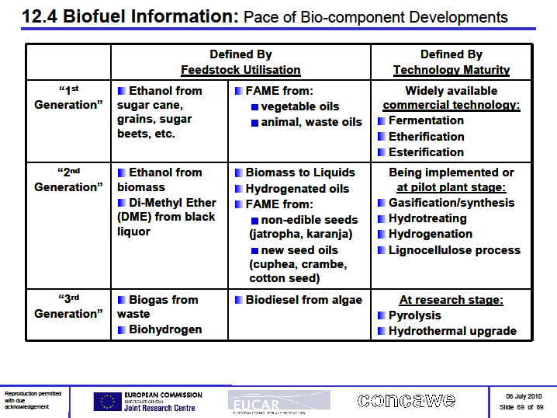
Foly. bioüzemanyagok Otto-motorokba: 1. gen. etanol + methanol; 2. gen. etanol, (+ metanol), (+’ metanol-gazdaság’), DME; 3. gen. biohidrogén
FAME: Fatty Acid Methyl Ester = NOME: NövényOlaj MetilÉszter
Black Liquor – feketelúg (papírgyártási melléktermék)

Slide 4
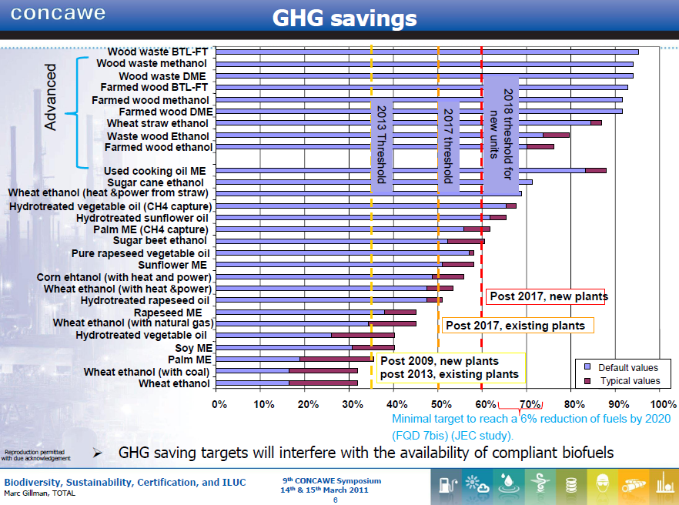

Slide 5
Első (cukornádból, gabonából, cukorrépából) és második generációs (biomasszából készült, ‘cellulosic’) bioetanol, metanol és étereik

Slide 6
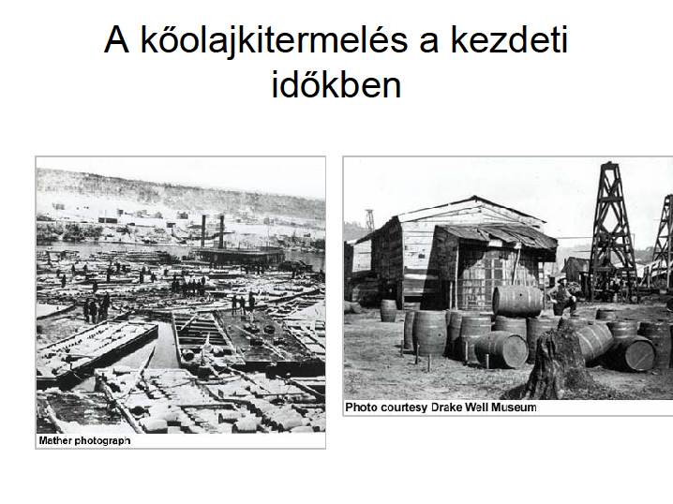
42 gallonos (~159 l-es) whiskys hordók
Titusville, PA, Allegheny river

Slide 7
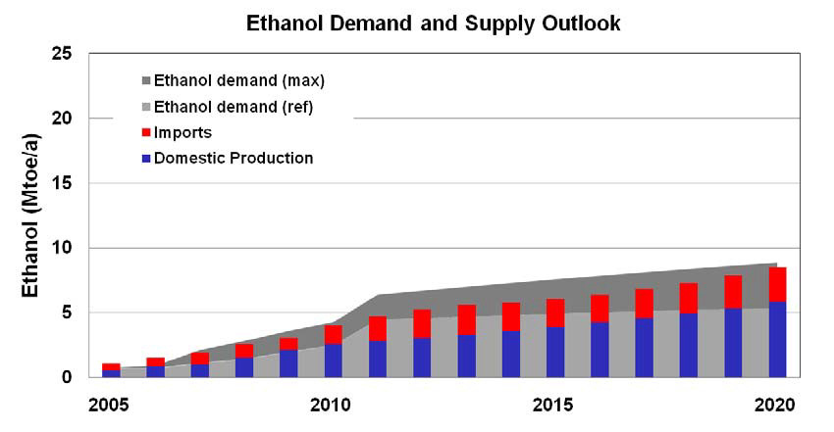
Európai etanol igény és ellátás a 2020. évi 10e%-os benzinbe keverés eléréséhez
Forrás: JEC biofuels programme report, Fig. 15, Lonza, March 2011

Slide 8
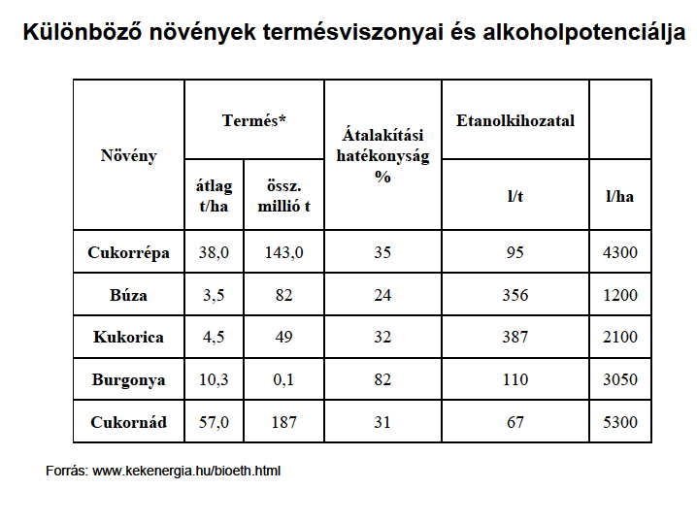

Slide 9
ETANOL, mint alternatív motorhajtóanyag (1/2)
História és előállítás
História
  1860. N.A. Otto: etanol az első Otto-motorban
  1929. H. Ford: „az alkohol a jövő üzemanyaga” (USA 1920-1933: alkoholtilalom)
  1926. Magyarország: MOTALKO program (Wekerle pü.min. 1926-ban elrendelte a motorbenzin faszesszel (metanollal), spiritusszal, alkohollal való keverését, ill. 5-25%-ig történő pótlását, burgonyából kiindulva)
  1930 - Németország olajhiányos helyzetben főleg burgonyából: Kraftspirit
  Nagy olajtársaságok: elutasítás, apátia
  Ma: nagy termelők Brazília (1975- Nemz. Alkohol Program, 24%-os bekeverés), USA, Kanada, EU, India, Kína, Thaiföld
Előállítása
  Egyszerű cukrokból erjesztéssel (cukornád, cukorrépa) (Győr 40 millió l/év fermentált és desztillált + 26 millió l/év dehidratált (99,5%))
  Keményítőből hidrolízist követő erjesztéssel (kukorica) (Hungrana-Szabadegyháza, 150 kt/év; Pannonia Ethanol ‘Ethanol Europe Renewables Ltd. (ír) + Fagen Inc. (USA)’ Dunaföldvár-működő + Mohács-tervezett 2013 végétől, helyszínenként 240 millió l/év)
    1 l etanol (23,6 MJ entart) előállításához 15-20 MJ fosszilis energia szükséges (???)
  Lignocellulózból (fás növényekből) spec. előkészítés (cellulóz, hemicellulóz és lignin szétválasztása), a cellulóz hidrolízise (enzimmel), a keletkező cukoroldat elválasztása a maradéktól (főleg lignintől), a cukoroldat erjesztése, az alkohol lepárlása és dehidratálása (kutatási, pilot stádium). Beta Renewables (and Novozymes), Crescentino (IT), 2013 nov.: mezőgazd. hulladékból és gyorsan növő bambuszból enzimes bontással, 75 millió l/év, 150 millió Euro-s beruházás; terv: 15-20 gyár 2017-ig.
  2014…: USA, Iowa (‘corn belt’), POET-DSM napi 770 t biomassza feldolgozására szöv. tám.-sal
  Biomassza (lignocellulóz) gázosításával szintézisgáz (CO + H2), majd katalitikus szintézis
1. gen.
2. gen.
Notes:
Lignocellolóz alapa. esetén a cellulózból glükóz, a hemicellulózból xilóz keletkezik

Slide 10
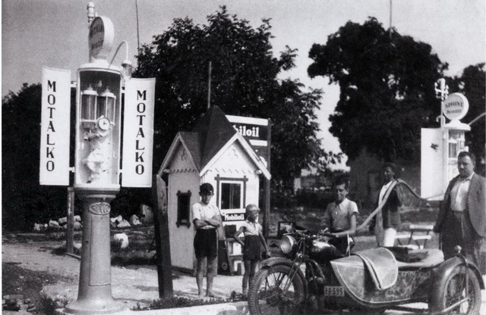
Motalko Magyarországon 1926-tól (5-25% burgonyából készült metanol+etanol+ a benzinben)
Kép forrása: http://totalcar.hu/magazin/technika/2014/01/10/mibol_csinaljunk_benzint/, megtekintve: 2014. jan. 10.

Slide 11
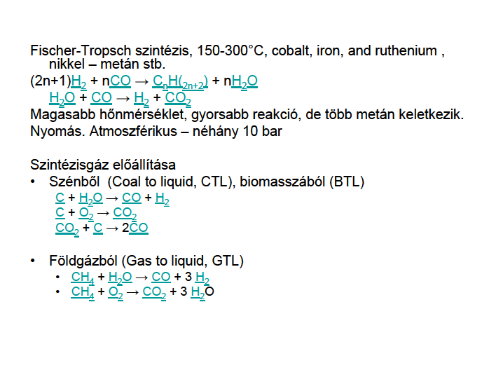
Szintézisgáz előállítása és Fischer-Tropsch szintézis

Slide 12
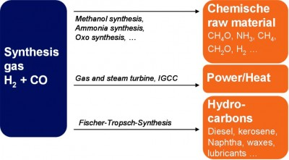
Szintézisgáz felhasználása
Integrated gasification combined cycle
Source: www.choren.com

Slide 13
Az etanol, mint alternatív motorhajtóanyag (2/2)
Felhasználás motorbenzin komponensként
Kétféle: 5-25% vagy E85 (módosított motorban) [tisztán nem a nagy párolgáshő miatt]
Kritikája:
  Korszerű elektronikus motorszabályozás esetén 10-20% etanol bekeverése csökkenti a CH és CO kibocsátást 5-30%-kal, de növeli a rákkeltő acetaldehid kibocsátását
  Volumetrikus energiatartalma ~2/3-a a benzinének - nagyobb fajlagos fogyasztás ☹
  A motorbenzinénél nagyobb oktánszám (RON130) és nagyobb (>6x) látens párolgási hő – elvileg jobb motorhatékonyság☺
  Kisebb sztöch. lev/hajtóanyag arányt igényel az égéshez - benzinhez beállított karburátorban túl híg elegy keletkezik – kisebb a teljesítmény, ha a lambda-szonda jele nem korrigál
  Benzinénél sokkal kisebb gőznyomás – hidegindítási gond
  Sokszoros (6,3) párolgáshő – hidegindítási gond, de a rendszer lehűlése által okozott sűrűség-növekedés miatt nagyobb teljesítmény
  Korlátlanul elegyedik vízzel, azeotrópot is képez – társoldószer (pl. 1-butanol) bekeverése javítja a víztűrőképességet
  Azeotrópképzés benzinnel – csökkenti a fp.-t 10-60% között – menetviselkedés
  Korrozív: megtámadja a fémes szerk. anyagokat (pl. réz, ólom) és a műanyagokat (PVC, gumi, poliuretán) is

Slide 14
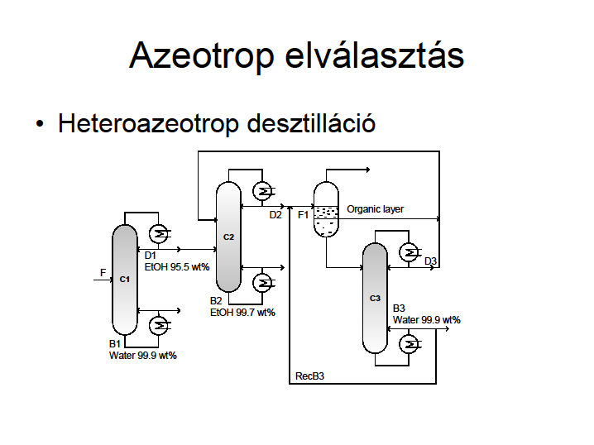

Slide 15
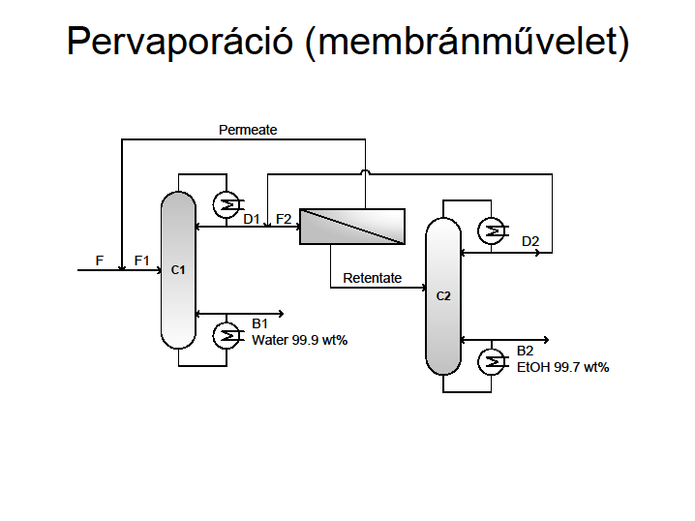

Slide 16
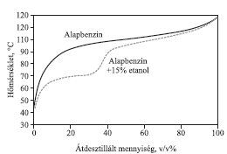
Az etanolbekeverés (azeotrópképzés) hatása a desztillációs görbére
3
Hancsók J. et al: Magy. Kém. Lapja, 61(5), 153 (2006)
Etanol fp.: 78 C

Slide 17
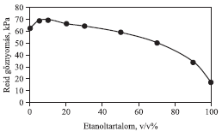
Etanol-motorbenzin elegyek gőznyomása
Téli előírás
60-90
Max. :
3-10%
- A gépjárművezető
egy töltőállomáson etanoltartalmú motorbenzint
tankol, és a következő tankolás előtt 5 liter etanoltartalmú
benzin marad a gépjármű tartályában, majd
a következő töltőállomáson a vezető 35 liter etanolmentes
motorbenzint tankol. Ekkor előfordulhat, hogy az üzemanyagtartályban
végül a szabványban előírtnál nagyobb
gőznyomású benzin lesz jelen, pedig a vásárló mindkét
esetben szabványos motorbenzint kapott.
- Nagyobb gőznyomás esetén gázdugó képződhet
Nyári előírás
45-60
Hancsók J. et al: Magy. Kém. Lapja, 61(5), 153 (2006)

Slide 18
Bioetanol-tartalmú dízel gázolaj („E-Diesel”, „O2Diesel”)
USA-ban, Brazíliában: dízel gázolaj + 5-15% bioetanol + emulgeátor + adalék
A koromrészecske emissziót jelentősen csökkenti, de alkalmazástechnikai problémák:
  Bioetanol – dízel gázolaj stabilitása víz jelenlétében és kis hőmérsékleten
  A bioetanol lobbanáspont csökkenést okoz, ezért az elegy más tűzveszélyességi kategóriába tartozik mint a dízel gázolaj (logisztikai igények)
  A bioetanol kis cetánszáma (8) miatt cetánszámnövelőt kell adagolni
  A bioetanol fűtőértéke 2/3-a a gázolajénak – nő a fogyasztás
Svéd nagyvárosok tömegközlekedésében tiszta bioetanol Diesel-motor hajtásra (busz)
Varga Z. et al: Magy. Kém. Lapja, 61(9-10), 315 (2006)

Slide 19
METANOL, mint alternatív motorhajtóanyag (1/2)
História és előállítás
História:
  Kezdetben az etanoléhoz kötődik
  1970- USA (MIT)
  1980- Kalifornia: M85, Ford: metanol és benzin üzemű (FFV - flexible fuel vehicle) motor károsanyag-kibocsátás csökkentésére
  1990: 20 ezer metanolüzemű jármű az USA-ban, majd a kisebb károsanyag-kibocsátást adó motorok bevezetése miatt visszaesik
  1990-: Haldor-Topsoe: metanol dehidratálásával DME, amely jó (pl. magas cetánszámú) dízel hajtóanyag
Előállítása:
  Szintetikus úton (BASF 1913 – szénből, 1940-es évek USA földgáz vízgőzös átalakítása): fosszilisek (főleg földgáz és szén) tökéletlen égésével nyert szintézisgázból (CO + H2 ), reaktoros szintézis, majd a víz deszt. elválasztásával
  Biomasszából fermentációval (‘faszesz’ – 1 t fából 10-20 l metanol)
  Metán (földgáz) oxidatív átalakításával kapott, vagy (pl. a levegőben levő) CO2 reduktív hidrogénezésével (a H2-t vízből állítják elő)
Oláh, GA & Goeppert ,A & Surya Prakash GK 2010, Beyond oil and gas: The methanol economy , Willey-VCH Verlag, Weinheim.

Slide 20
A metanol, mint alternatív motorhajtóanyag (2/2)
Felhasználás motorbenzin komponensként
Felhasználás: USA-ban, helyenként, M85. EU-ban nem
Motorhajtóanyag: magas oktánszám, könnyű tárolhatóság és szállíthatóság, de visszafogott közvetlen üzemanyagkénti felhasználás [2005-ben a teljes metanol-termelésnek 4%-a szolgált kvlen üzemanyagként, 20%-a ment MTBE (mb. komponens gyártásra)]
Kritikája:
  Sokkal kisebb károsanyag emisszió
  Volumetrikus energiatartalma kb. fele a benzinének - nagyobb fajlagos fogyasztás ☹
  A motorbenzinénél nagyobb oktánszám (RON 133) és nagyobb (>3x) látens párolgási hő – elvileg jobb motorhatékonyság☺
  Használata jobb motorteljesítményt, jobb gyorsulást ad (Indy versenyautókban)
  Az etanolénál is kisebb sztöch. lev/hajtóanyag arányt igényel az égéshez - benzinhez beállított karburátorban túl híg elegy keletkezik – kisebb a teljesítmény, ha a lambda-szonda jele nem korrigál
  Benzinnél sokkal kisebb, etanolnál nagyobb gőznyomás – hidegindítási gond lehet (bután és pentán hozzákeverésével kezelhető)
  Többszörös (3,3x) párolgáshő – hidegindítási gond, de a rendszer lehűlése által okozott sűrűség-növekedés miatt nagyobb teljesítmény és elég a levegős motorhűtés
  Korlátlanul elegyedik vízzel
  Korrozív: megtámadja a fémes szerk. anyagokat (pl. alumínium, cink, magnézium) és a műanyagokat, gumit, tömítést
  Halálos méreg
  Energiatároló: DMFC (direct methanol) energiacellában is használható üzemanyagként
  Kémiai alapanyag: szintetikus szénhidrogének és származékaik (pl. polimerek és sejtfehérjék) kiindulási alapanyaga lehet (etilénen, vagy propilénen keresztül)
Oláh, GA & Goeppert ,A & Surya Prakash GK 2010, Beyond oil and gas: The methanol economy , Willey-VCH Verlag, Weinheim.

Slide 21
Metanoltartalmú dízel gázolaj
A koromrészecske emissziót jelentősen csökkenti, de alkalmazástechnikai problémák:
  Dízelgázolajjal nem elegyedik, keverékben nem használható
  Kis cetánszám (3) – cetánszámnövelők (oktil-nitrát - méregI, tetrahidrofurfuril-nitrát – méreg, peroxidok, alkil-éterek) + motorátalakítás
  Szikragyújtás vagy izzógyertya kell
  Kisebb fűtőértéke miatt nő a fogyasztás
  Nagyobb karbantartási költség (üzemanyag kiszolgáló rendszer) (a dízel-gázolajos motorhoz képest)
USA autóbuszpark tesztek (Los Angeles, Miami, New York)
Metanol dehidratálásával DME, magas cetánszámú, jó tulajdonságú dízel hatóanyag állítható elő
Oláh, GA & Goeppert ,A & Surya Prakash GK 2010, Beyond oil and gas: The methanol economy , Willey-VCH Verlag, Weinheim.

Slide 22
The Hypothetical METHANOL ECONOMY®
Methanol as energy carrier and chemical feedstock
CO₂ from ind. exhausts
and the atmosphere
Methane
(natural sources)
Red.
Ox.
CH₂O + HCO₂H
Hydrogenation or electrochemical reduction in water
Selective
oxidation
H₂ through non-fossil
sources (renewable,
nuclear)
CO₂
METHANOL
Energy storage and
fuels
Synthetic HCs and
their products
Fuel cells
Source: G.A. Olah, A. Goeppert, G.K.S. Prakash: Beyond oil and gas: the methanol economy. p. 257. Wiley-VCH Verlag, Weinheim 2006

Slide 23

George Olah Renewable Methanol Plant, Grindavik in Rejkjanes, Iceland, 2012
Emission to liquid (EtL) technology developed by CRI – integrated electrolitic cracker and catalytic synthesis system (CO2 + H2)
CO2 is captured from Svartsvengi geothermal station (4,500 tpa); it also supplies energy for the electrolysis of water to produce H2
5 million litre pa of methanol (RM), ~ 2.5% of Iceland petrol consumption
Development cost: USD 8 million
http://www.chemicals-technology.com/projects/george-olah-renewable-methanol-plant-iceland/

Slide 24
Methanol Economy® advantages/disadvantages over hydrogen
Efficient storage by volume&weight
Use of existing fuel infrastructure
Can be blended with fuels
User friendly
Raw material for the chemical industry
Can be made from any organic material using Fischer-Tropsch method of synthesis gas catalysis
Helps to mitigate man-made global warming (recycles carbon dioxide, no need for carbon storage)
Higher generation costs
Still fossil fuel as feedstock
Energy density ½ of that of petrol
Corrosive to aluminium
Hydrophilic (attracts water), corrosive products
Increases permeability of some plastics (VOC)
Low volatility in cold weather
Toxic, greater fire risk
Released methanol may undergo rapid groundwater transport and contaminate well water

Slide 25
Messages from the Methanol Economy®
Future energies will be renewables, nuclear and methanol
Produce and accumulate methanol (from nat. gas)
Develop carbon capture processes (like Shell, ConocoPhilips)
Develop and implement methanol-based chemistry (DME-olefins-petrol, formaldehyde, etc)

Slide 26
A BIOÉTER, mint motorbenzin komponens (1/2)
Általában stabil, korlátozottan (0,4-4,3%) vízoldható, édeskés, kámforhoz hasonló erőteljes szagú. Benzinhez közeli párolgáshő, alkoholnál nagyobb energiatartalom (excl. etanol vs ETBE), sztöch. levegő/hajtóa. tömegarány, magas oktánszám
História
  1995-től az USA 9 ózonnal legszennyezettebb zónájában min. 2% oxigenáttartalmú benzin forgalmazását rendelték el. 1999-ben Kaliforniában kezdeményezték a betltását, 2000 szept.-ben az USA Szenátus Körny.véd. Bizottsága az MTBE 4 éven belüli kivonását és etanollal történő helyettesítését határozta el (vízbe kerülhet, nagy mennyiségben egészségkárosító)
  Az EU-ban nincs betiltva az MTBE
Előállítása: izoolefin és bioalkohol savkatalizált (ioncserélő gyantás) exoterm reverzibilis reakciójával 50-90 C-on. Lépései:
  Alapanyag előkészítés
  Izoolefindús frakció diénmentesítése
    Butadién kinyerése C4-frakcióból extrakcióval, vagy
    Diének, acetilének szelektív telítése mono-olefinekké
  Éter előállítása hőelvonásos reaktorban
  Éter frakcionálása
  Alkohol kinyerése

Slide 27
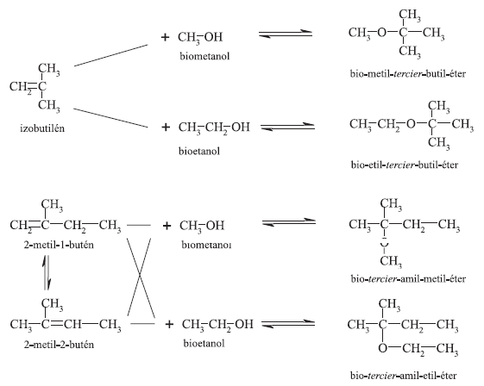
Bioéterek előállítása
Izoolefin és bioalkohol savkatalizált exoterm reverzibilis reakciójával 50-90 C-on
MTBE
ETBE
TAME
TAEE
Hancsók J. et al: Magy. Kém. Lapja, 61(6), 192 (2006)

Slide 28
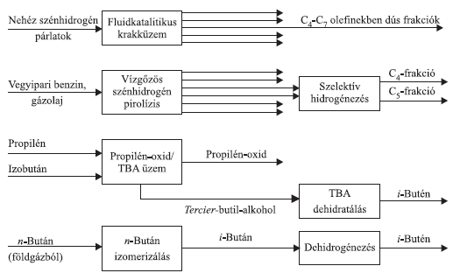
Az éterszintézis izoolefin alapanyagainak forrásai
Hancsók J. et al: Magy. Kém. Lapja, 61(6), 192 (2006)

Slide 29
A bioéter, mint motorbenzin komponens (2/2)
Felhasználás motorbenzin komponensként
Max. 3,7 v/v% oxigéntartalomig (pl. ETBE esetén max. 15% bekeverés)
Kritikája
  Bekeverése kisebb CO/CH emissziót eredményez (oxigéntartalma miatt javítja az égést)
  Módosítja a deszt. görbe alakját [0-60% között lapítja a görbét, de kevésbé, mint az etanol]
  Gőznyomásuk általában kisebb a motorbenzinénél (kivéve az MTBE-t) – etanol és ETBE együttes alkalmazása [etanolból max 5 v/v% adagolható a szabvány szerint, így növelhető az oxigenát tartalom]
  Párolgási hője közelebb van a motorbenzinéhez, mint az alkoholoké
  Nagyobb oktánszámú - ☺

Slide 30
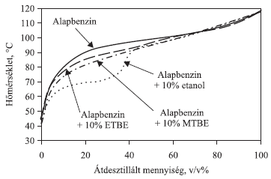
Az oxigenát bekeverés hatása az alapbenzin desztillációs görbéjére
Hancsók J. et al: Magy. Kém. Lapja, 61(6), 192 (2006)

Slide 31
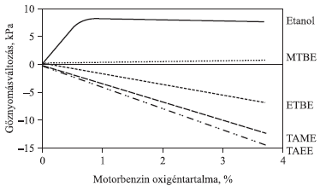
A Reid-gőznyomás változása oxigenátok bekeverésekor
Hancsók J. et al: Magy. Kém. Lapja, 61(6), 192 (2006)

Slide 32
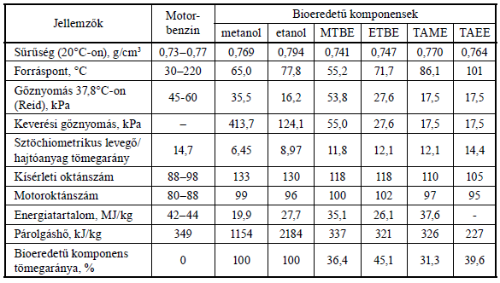
Motorbenzinek és bioeredetű komponenseik + DME főbb jellemzői
DME
0,71
34,6
>100
8,9
CN>55
28,8
Based on Hancsók J. et al: Magy. Kém. Lapja, 61(5), 153 (2006)

Slide 33
Második generációs DME

Slide 34
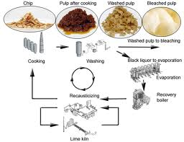
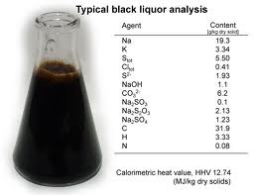
Black liquor for DME (2nd generation biofuel)
Papírgyártási hulladék – ‘feketelúg’, azaz elhasznált feltáró-oldat. A rostok felszabadítására szolgáló, NaOH-Na2S oldatban történő főzés során keletkező cellulózzagy tartalmazza , a főzés másik terméke a tovább feldolgozandó rost. A feketelúg a fának (a feloldódott) mintegy felét, a hemicellulóz és lignin egy részét tartalmazza

Slide 35
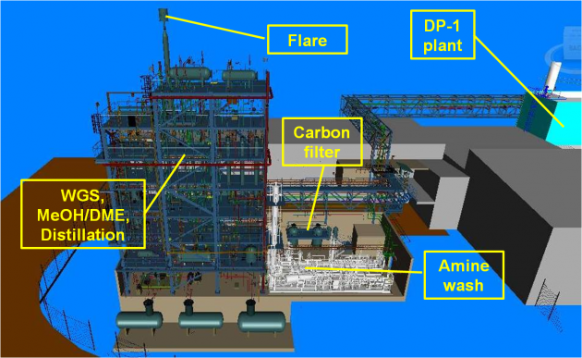
BioDME from back liquor
Gázosítóból:
H2: 35,5-36%
CO: 25,5-31%
H2S: 1,5-1,7%
CO2: 29,5-36%
CH4: 1,2-1,5%
H2O: 0,25%
A világ „első” kísérleti bioDME üzeme (4 t/nap DME), FP7 & kormánytámogatással, ETC gázosító, Haldor-Topsøe DME szint. technológia, Chemrec, Piteå, Svédország, 2012. május; 2013 febr.: Chemrec-től átvette a Luleå Univ. of Technology
ELGÁZOSÍTÁS (SZINTÉZIS GÁZZÁ) ► MEOH SZINTÉZIS ► DME SZINTÉZIS ► DME DESZTILLÁCIÓ
(20x30 m), DP-1: pressurised entrained black liquor gasifier; WGS: water gas separation
http://www.biodme.eu/work-packages/industrial-use; http://www.tappi.org/Downloads/Conference-Papers/2010/2010-TAPPIPAPTAC-International-Chemical-Recovery-Conf/10ICRC55.aspx

Slide 36
DME mint motorhajtóanyag
Tulajdonságai:
  Színtelen, enyhén édeskés szagú gáz
  Forráspont: 34,6 C
  Sűrűség: 0,713 g/cm3
  Energiatartalom: 28.8 MJ/kg
  Cetánszám: 55-60
  Lobbanáspont: -41 C
Motorikus tulajdonságainak értékelése:
  Kis viszkozitás, alacsony lp, magas cetánszám, füstmentes égés ☺
  Kis kenőképesség ☹ - bekeverés (bio)dízelhez
Motorikus felhasználása:
  Ottó-motorokhoz komprimálás után LPG-hez adva
  Diesel motorokhoz dízel-gázolajba keverve

Slide 37
Harmadik generációs biohidrogén
Termesztett növényekből vagy szerves hulladékokból biológiai úton (alga, (ős)baktérium segítségével) állítják elő. Kutatások folynak
  Algaalapú: Chlamydomonas reinhardtii (zöldalgából) hidrogenáz enzimmel [kénszegény környezetben az enzim oxigéntermelésről hidrogéntermelésre vált]. USA: szövetségi kutatások (25 ekm2 kellene az USA benzinigény helyettesítésére)
  Baktériumalapú: hulladékból (folyamatos) fermentációval
    Sötét fermentáció: hulladékból pl. Clostridium genus baktériummal 5,5-6 pH, 30 C, anaerob körülmények mellett hidrogén és szerves savak
    Fotófermentáció: hulladékból pl. Rhodobacter sphaeroides baktériummal 400-1000 nm (látható és infravörös) fény mellett, szerves savak jelenlétében (pl. LED-es fermenter)
    Kombinált fermentáció: sötét+fotó (szerves savak felhasználása)
  Metabolikus eljárással, fermentációval, ferredoxin redox reakciójával, hidrogénképző enzimekkel (az előbbi baktériumok jelenlétében)

Slide 38
Alternatív közlekedési hajtóanyagok II. Bioüzemanyagok Otto-motorokhoz - Összefoglalás
Első generációs etanol: előállítása, felhasználása, minőségi mutatói, kölcsönhatása a motorral, előnyök-hátrányok
____________________________________
Második generációs etanol: előállítása
_____________________________________
Éterek előállítása, minőségi mutatói, előnyök-hátrányok
_____________________________________
Metanol és ‘metanol gazdaság’ – Oláh György
______________________________________
Második generációs DME előállítása, főbb tulajdonságai
__________________________
Harmadik generációs biohidrogén kutatások
HW: 1. http://www.biofuelstp.eu/methanol.html
2. http://www.betarenewables.com/

